Slide 1
Учреждение образования «Гомельский государственный университет имени Франциска Скорины»
Математический факультет
Кафедра вычислительной математики и программирования
Мой
Факультет
Выполнил студент Ромашко Артем
Руководитель к.ф.-м.н. Карасёва Г.Л.

Slide 2
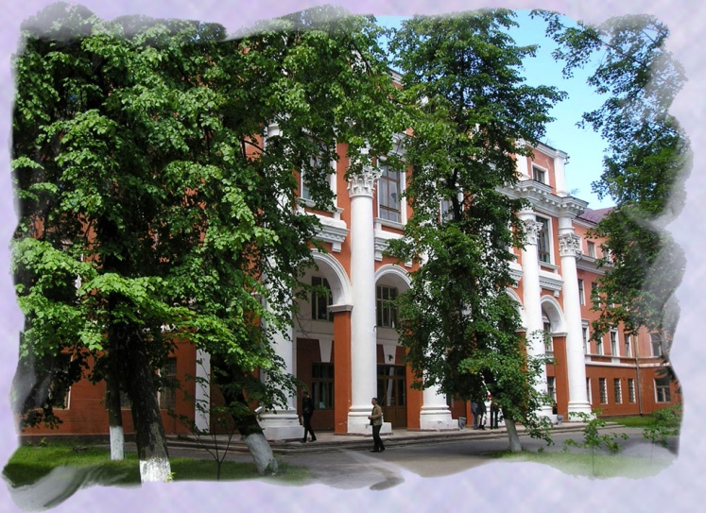
История факультета
1 октября 1930 года в Гомеле был открыт
Агропедагогический институт Наркомата просвещения
БССР с двухлетним сроком обучения.

Slide 3
История факультета
В состав института входили
два отделения:
физико-техническое;
химико-биологическое.

Slide 4
История факультета
Первый набор
физико-технического отделения
составил 50 человек.

Slide 5
История факультета
В 1933 году был создан Гомельский
педагогический институт с четырёхлетним сроком обучения.
В его составе был
образован
физико-математический
факультет.

Slide 6
История факультета
1 мая 1969 года Гомельский педагогический
институт был преобразован в Гомельский государственный университет.

Slide 7
История факультета
На базе физико-математического
факультета пединститута образованы
физический и механико-математический
факультеты.

Slide 8
История факультета
В сентябре 1977 года механико-математический факультет был переименован в математический
факультет.

Slide 9
Состав факультета
В состав факультета входят:
7 кафедр
4 студенческие научно-
исследовательские лаборатории
3 учебно-научных
компьютерных лаборатории

Slide 10
Состав факультета
Учебный процесс на факультете
обеспечивают:
1 член-корреспондент НАН Беларуси
11 профессоров
13 докторов наук
35 доцентов
43 кандидата наук

Slide 11
Кафедры факультета
Дифференциальных уравнений и теории функций
Алгебры и геометрии
Математических проблем управления
Высшей математики
Вычислительной математики и программирования
Математического анализа
Экономической кибернетики
и теории вероятностей

Slide 12
Кафедры факультета
Дифференциальных уравнений
и теории функций
Кафедра была основана 5 октября 1972 года. В рамках развития специализации кафедра занимается подготовкой, главным образом, учителей средней школы.
Заведующий кафедрой: доктор
физико-математических наук,
доцент Старовойтов А.П.

Slide 13
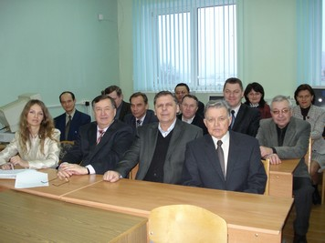
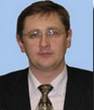
Кафедры факультета
Алгебры и геометрии
Кафедра была основана в 1964 году профессором Чунихиным Сергеем Антоновичем.
Заведующий кафедрой: доктор
физико-математических наук,
доцент Селькин В.М.

Slide 14
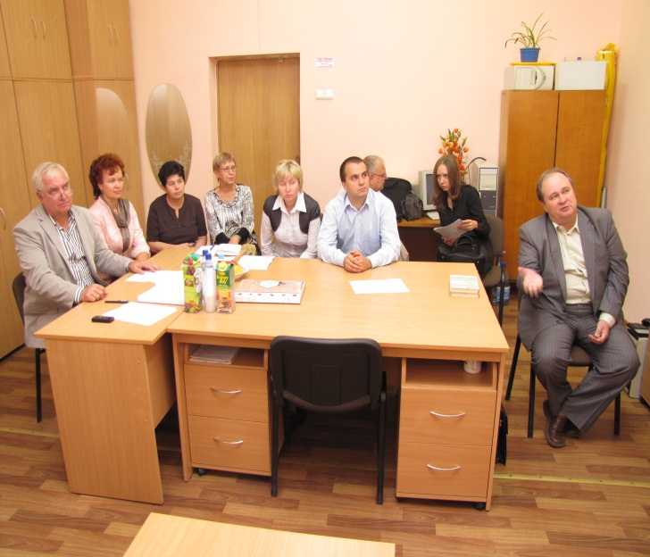
Кафедры факультета
Математических проблем управления
В 1977 году от кафедры вычислительной математики и программирования отделилась кафедра математических проблем управления.
Заведующий кафедрой:
доктор
технических наук Смородин В.С.

Slide 15
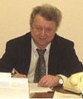
Кафедры факультета
Высшей математики
Кафедра была основана в 1975 году. Большое внимание на кафедре уделяется подготовке научных кадров и научно-исследовательской работе студентов.
Заведующий кафедрой: доктор
физико-математических наук,
профессор Семенчук В.Н.

Slide 16
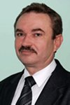
Кафедры факультета
Вычислительной математики
и программирования
Кафедра была основана 20 марта 1972 года. В 2008 году на кафедре создана учебно-исследовательская научная лаборатория.
Заведующий кафедрой: кандидат
физико-математических наук,
доцент Лубочкин А.В.

Slide 17
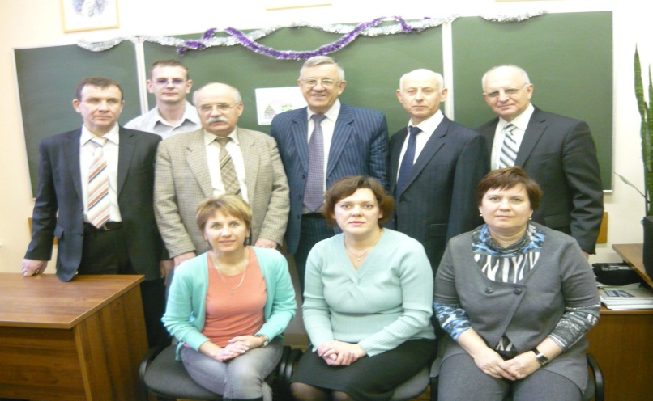
Кафедры факультета
Математического
анализа
Кафедра является одной из старейших на факультете, в её состав входят 9 сотрудников.
Заведующий кафедрой: доктор
физико-математических наук,
профессор Миротин А.Р.

Slide 18
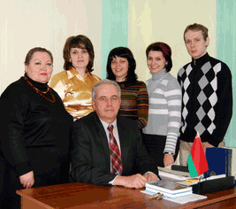
Кафедры факультета
Экономической кибернетики
и теории вероятностей
Кафедра является самой молодой кафедрой на факультете, она открыта
1 февраля 2008 года.
Заведующий кафедрой: доктор
физико-математических наук,
профессор Малинковский Ю.В.

Slide 19
Специальности факультета
Математика
Прикладная математика
( по двум специализациям)
Программное обеспечение
информационных технологий
Экономическая кибернетика

Slide 20
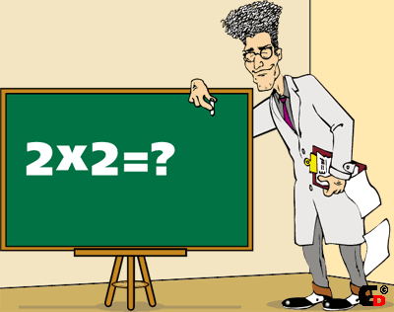
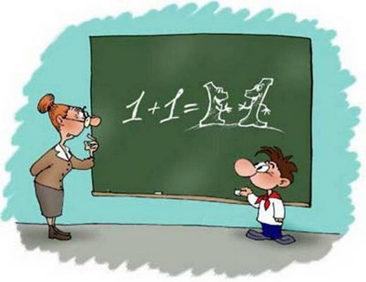
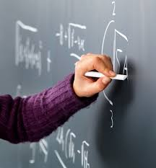
Математика
Специализация:
Научно-педагогическая деятельность
Квалификация: Математик. Преподаватель
математики и информатики

Slide 21
Прикладная математика
Специализации:
Научно-педагогическая деятельность, научно-производственная деятельность
Квалификация: Математик-программист. Преподаватель математики и информатики

Slide 22
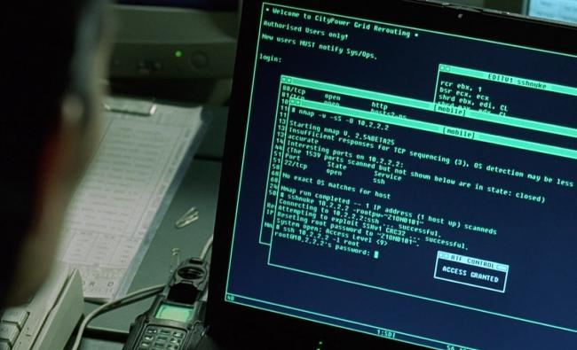
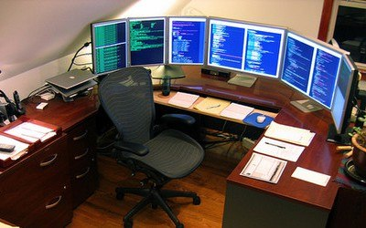
Программное обеспечение
информационных технологий
Квалификация: Инженер-программист

Slide 23
Экономическая кибернетика
Специализации:
Математические методы и компьютерное моделирование в экономике
Квалификация: Математик-экономист

Slide 24
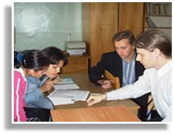
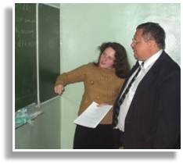
Научная работа
На факультете работают студенческие
научно-исследовательские
лаборатории (СНИЛ)

Slide 25
Научная работа
СНИЛ «Алгебра и
геометрия сложных систем»
Создана в 2002 году при кафедре
алгебры и геометрии
Руководитель: доктор
физико-математических наук,
профессор А.Ф. Васильев

Slide 26
Научная работа
СНИЛ «Математическое и компьютерное моделирование экономических и стохастических систем»
Создана в 2011 году при кафедре экономической кибернетики и теории вероятностей
Руководитель: кандидат
физико-математических наук,
доцент О.В. Якубович

Slide 27
Сотрудничество с IT-компаниями
Выпускники математического факультета
занимают высокооплачиваемые руководящие должности и работают ведущими специалистами в таких всемирно известных компаниях как EPAM Systems, IBA-Gomel, ApCelP, InfoTechnology и другие.

Slide 28
Контактные данные
Адрес деканата: 246019, г. Гомель,
ул. Кирова, 119
Номер факса: +375 (232) 57-81-11
Номер телефона: +375 (232) 60-75-12
Интернет – адрес: http://math.gsu.by
Декан факультета:
Жогаль Сергей Петрович

Slide 29
СПАСИБО ЗА ВНИМАНИЕ

